Slide 1
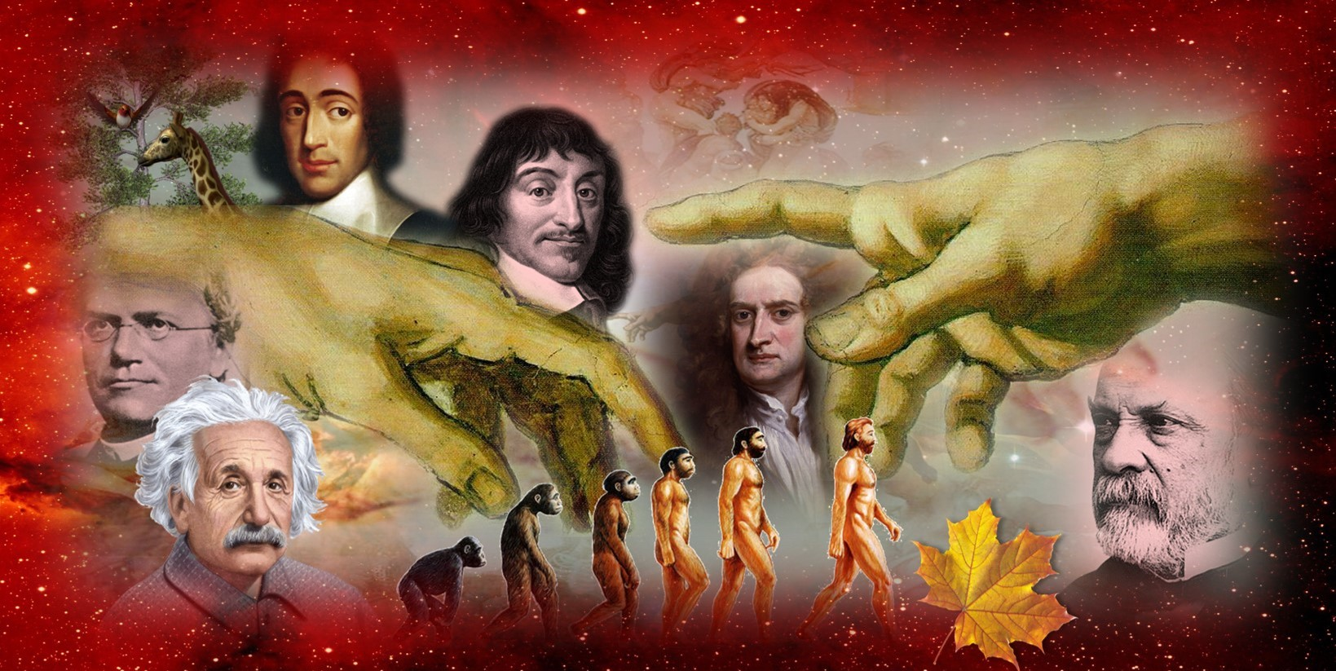


Argumentos científicos en
Contra De la evolución

Slide 2
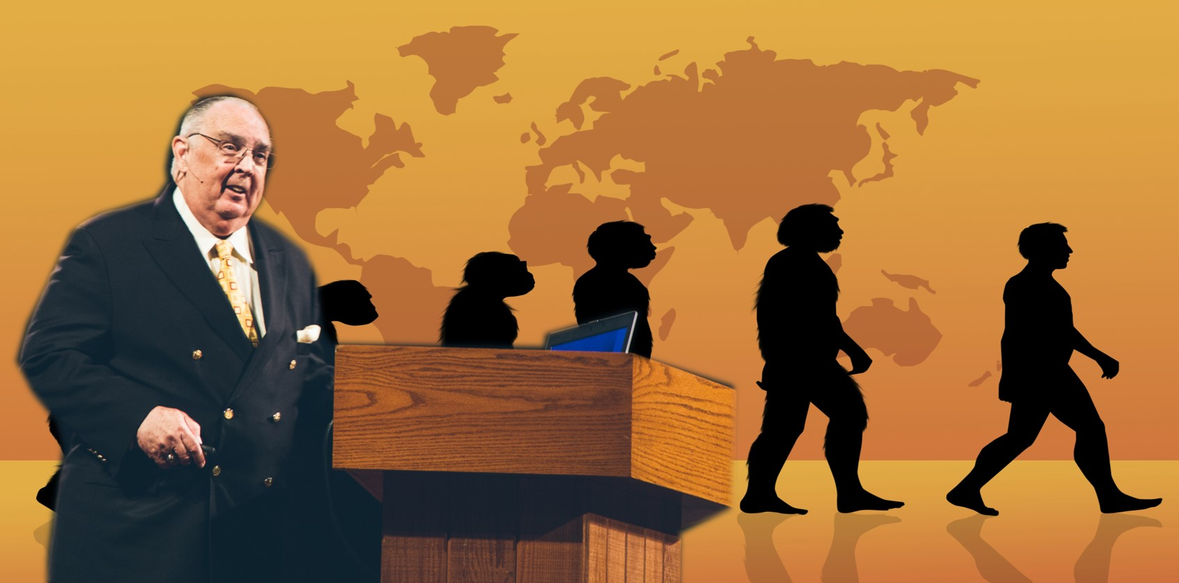
El Dr. Henry Morris, Ph D. (1918-2006), fundador del Instituto para la investigación de la Creación (CRI), escribió: Con los conocimientos científicos actuales, que alguien siga creyendo en la evolución es algo realmente sorprendente. Sin embargo, la comunidad científica dominante, defiende a la teoría de la evolución en forma fanática (sin entender razones), a pesar de no poder presentar una sola evidencia incontrovertible.

Slide 3
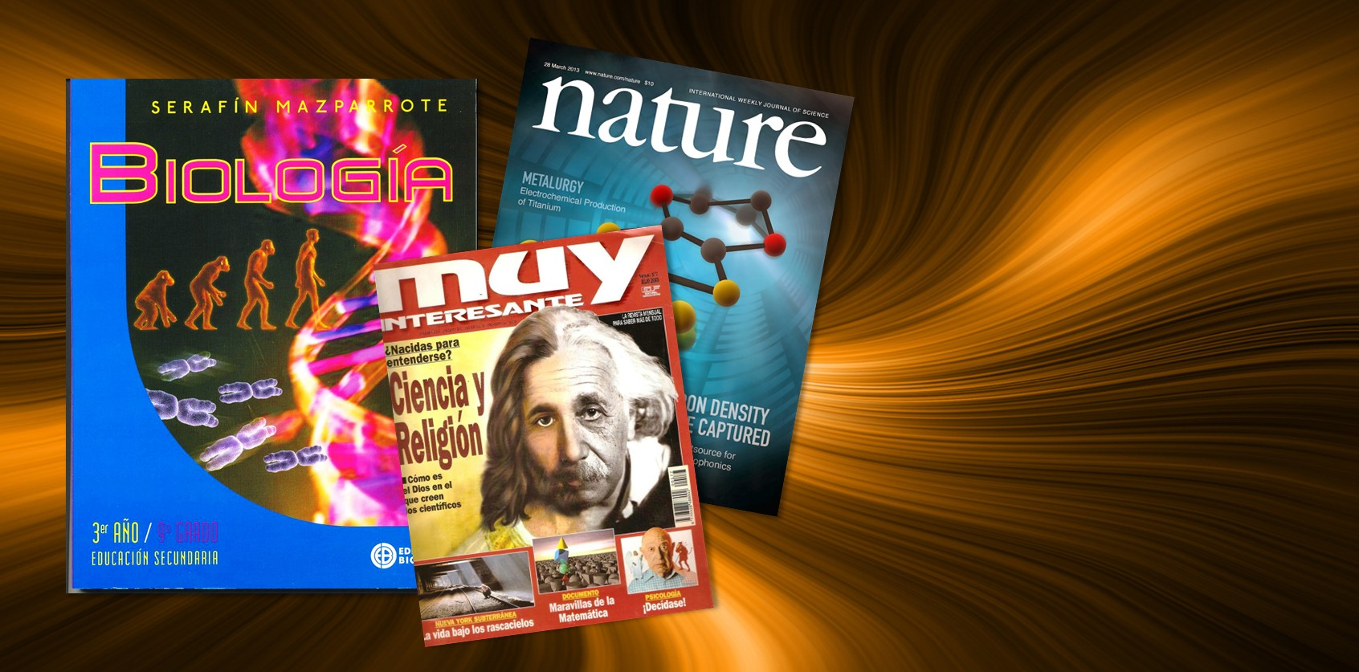
Esta creencia por fe ciega en la teoría de la evolución se sigue enseñando obligatoriamente en los libros de texto oficiales de las escuelas, universidades, y centros de investigación, a pesar de que sobretodo en los últimos 25 años, los mismos evolucionistas han encontrado y publicado en las revistas de prestigio, miles de hallazgos científicos que hacen inverosímil que todo sea consecuencia de la casualidad.

Slide 4
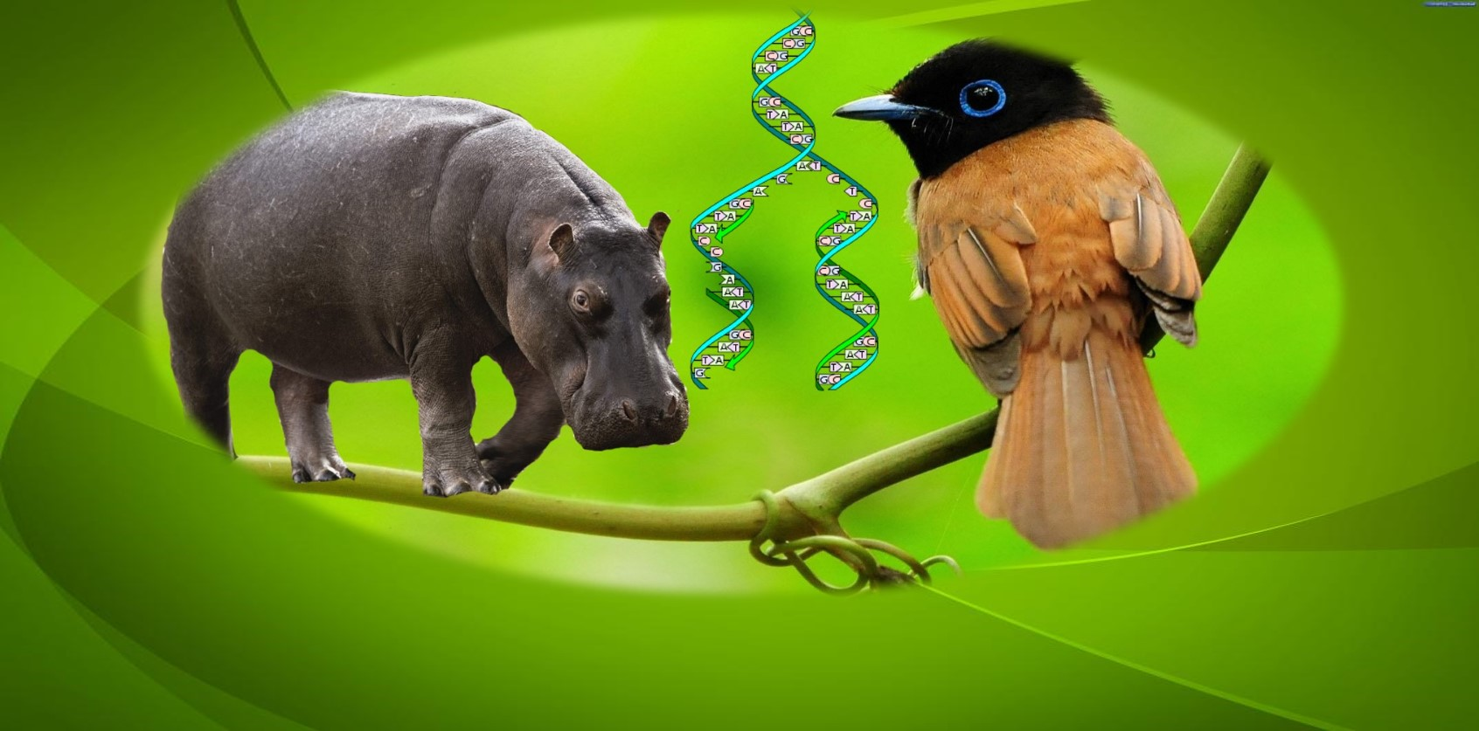
Por simple ley de probabilidades, es prácticamente imposible que el ADN de una planta o animal, pueda experimentar con suficiente rapidez, los monumentales cambios necesarios para que se logren modificar y formar los miles de genes indispensables y necesarios para crear un nuevo genoma (ADN), y con ello, se logre por azar, a partir de otra, aparecer una nueva especie, perfectamente formada, definida, funcional y viable.

Slide 5
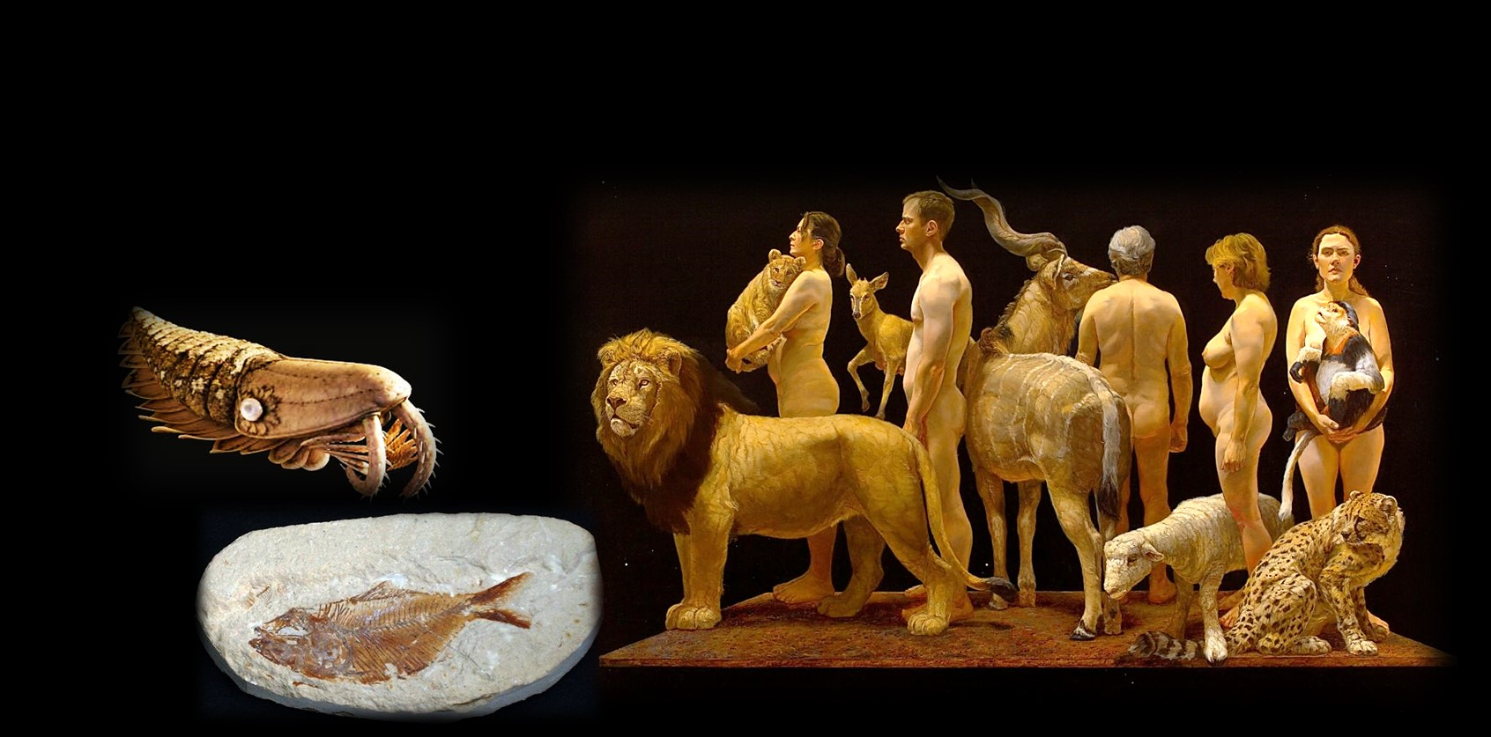
Si la evolución fuera un hecho, como lo afirman sin prueba alguna en los libros de texto de biología, deberían haber innumerables evidencias de ella en la naturaleza, tanto en los fósiles, como en las especies actuales que literalmente, como alguna vez lo expresó C. Darwin, deberían estar todas en fases de transición de una especie a otra, en vez de mostrar características físicas (fenotipo) y genéticas (genoma) distintivas y únicas.

Slide 6

Sin embargo, lo que todos podemos observar son únicamente variedades o diferentes razas dentro de la misma especie estable e inmutable (la llamada micro-evolución o evolución horizontal); pero nunca alguna evidencia, ya sea a nivel del ADN, o en la anatomía y fisiología de un ser vivo, que demuestre que es un eslabón perdido, o que se está transformando en una especie diferente (en macroevolución o evolución vertical).

Slide 7

Los genetistas de la evolución, por décadas han experimentado con especies de rápida reproducción, como las moscas de la fruta, provocándoles artificialmente múltiples mutaciones, a base exponerlas a radiaciones, agentes químicos, y virus, y lo único que hay logrado, en vez de nuevas y mejores especies, son cambios y monstruosidades dentro de la misma especie, como las causadas por las bombas en Hiroshima y Nagasaki.

Slide 8

El evolucionista Jeffrey Schwartz, profesor de antropología en la Universidad de Pittsburgh, reconoció en contra de la supuesta aparición de una nueva especie de Mosca de la Fruta, que las evidencias demuestran que la formación de una nueva especie, cualquiera que sea el mecanismo que se use, nunca ha sido demostrada (Schwartz, J. 1999. Sudden Origins. New York: John Wiley and Sons, Inc., 300).

Slide 9
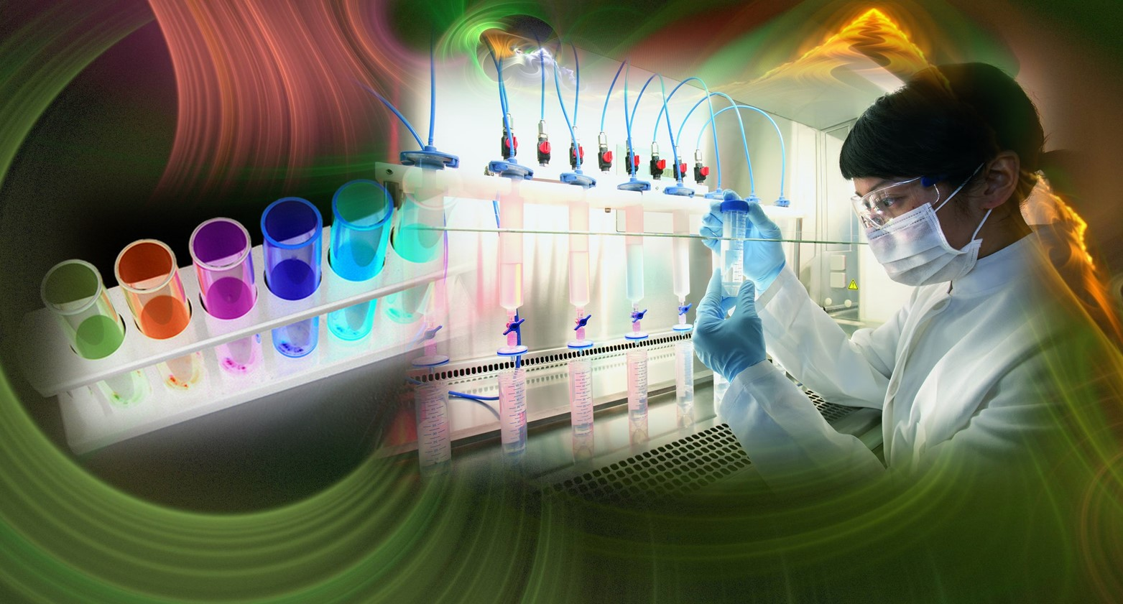
El método científico tradicional, siempre ha requerido de experimentación y reproducción. El hecho de que la macro-evolución, jamás ha sido observada ni en forma natural ni en forma artificial, parecería suficiente argumento para que quedara excluida del dominio de la verdadera ciencia, y reducida a una creencia, pues se necesita más fe para creer en la evolución que en el origen de todo, incluyendo la vida, por creación.

Slide 10
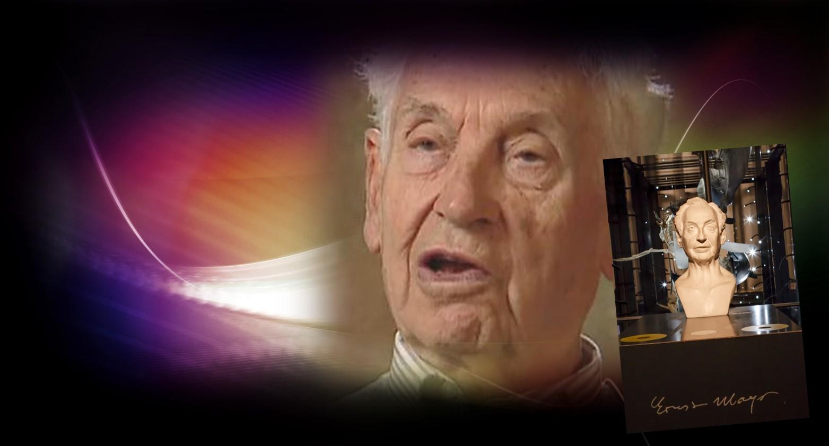
Aún el evolucionista Ernest Mayr, por décadas profesor de biología de Harvard, quien originalmente alegaba que la evolución era un hecho, reconoció que (la evolución), solo era un hecho histórico para el cual las leyes y métodos de experimentación actualmente disponibles, no son técnicas adecuadas, para explicarla o provocarla (Mayr, E. 2000. Darwin’s Influence on Modern Thought. Scientific American. 283 (1): 83).

Slide 11
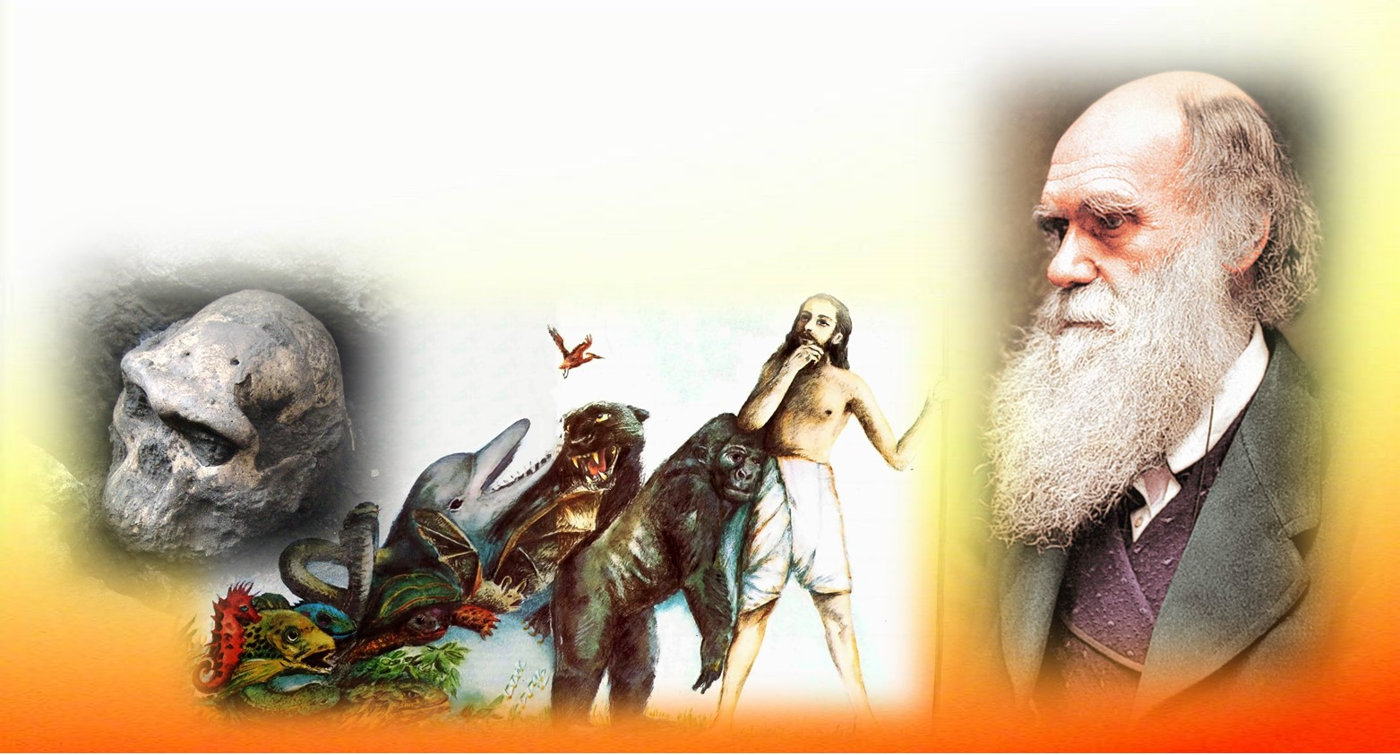
Cuando se les confronta con el hecho de que jamás en el pasado hubo evidencia de evolución, los evolucionistas responden diciendo que la evolución se lleva a cabo tan lentamente, que es imposible que la podamos apreciar en la actualidad. Anteriormente, desde el tiempo de Darwin (1856), y hasta fines del siglo XX, se aseguraba que eventualmente los fósiles demostrarían la presencia de formas de vida transicionales.

Slide 12
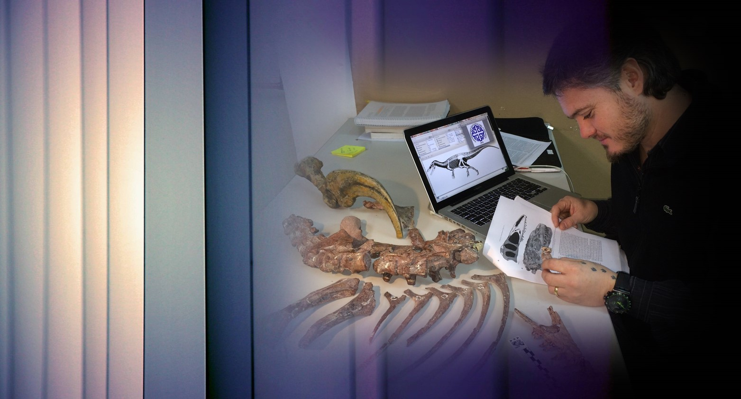
Pero actualmente, después de coleccionarse y analizarse más de doscientos millones de fósiles en los principales museos de antropología del mundo, jamás se logró encontrar un solo ser vivo con estructuras inequívocamente transicionales, o sea, en proceso de evolución. Según Darwin, el registro fósil, debería abundar en evidencias de especies transformándose en otras más evolucionadas; pero los paleontólogos reconocen que en los fósiles, las brechas entre las especies son la regla (Schwartz, J. 1999. Sudden Origins. New York: John Wiley and Sons, Inc., 300).

Slide 13
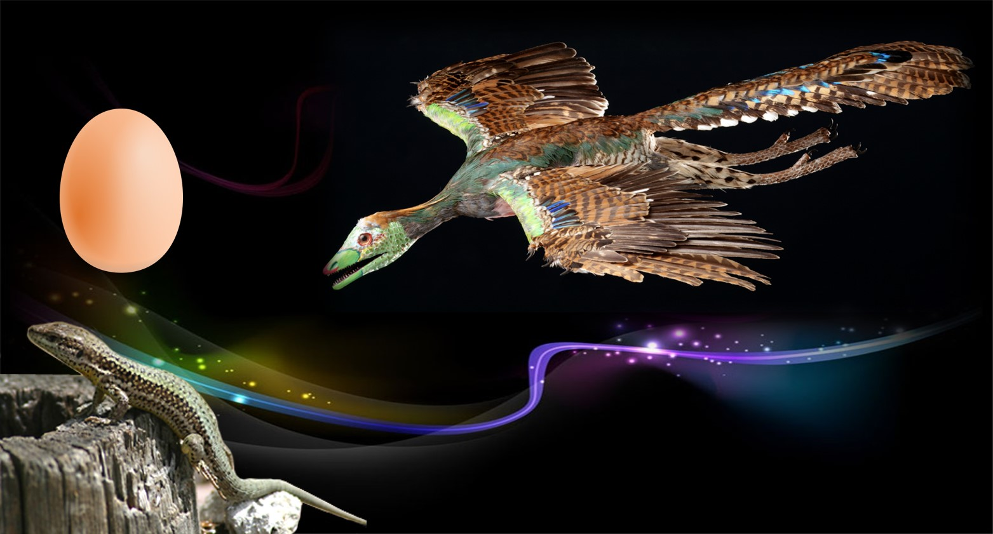
Aún los evolucionistas que creen en la brusca y repentina evolución de una especie en otra (como los que creen que un buen día de un huevo de ave, salió una lagartija), reconocen que las evidencias demuestran que con la dudosa excepción del Arqueoptérix (supuestamente un reptil alado), no hay ni un solo ejemplo de especie en transición, y ni uno de los eslabones perdidos que requiere la evolución, para ser una teoría válida.

Slide 14
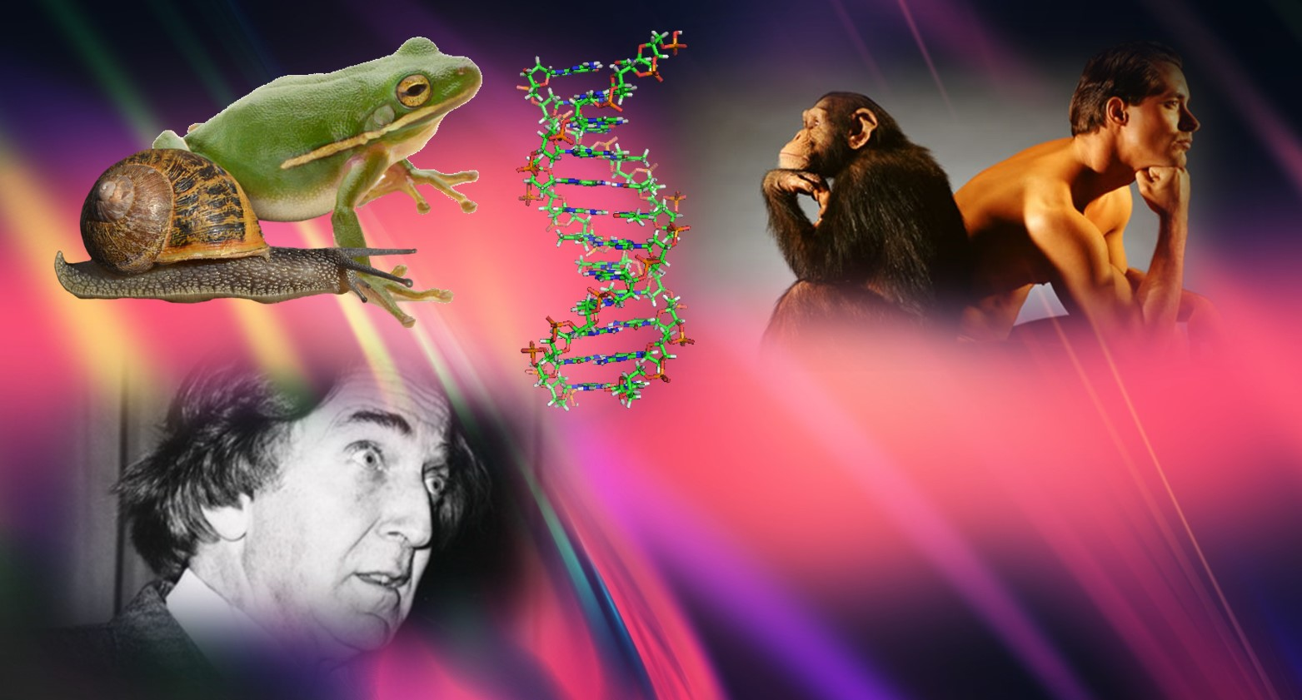
Todos los eslabones necesarios para comprobar la evolución, siguen perdidos y ausentes. La supuesta evolución de la vida a partir de materia inerte; de los vertebrados a partir de invertebrados; y del humano a partir de simios, carece en forma absoluta, de formas intermedias y evidencias genéticas que la sustenten. Leslie Orgel, reconoce que ni aún las proteínas o los ácidos nucleicos podían haber aparecido espontáneamente.

Slide 15
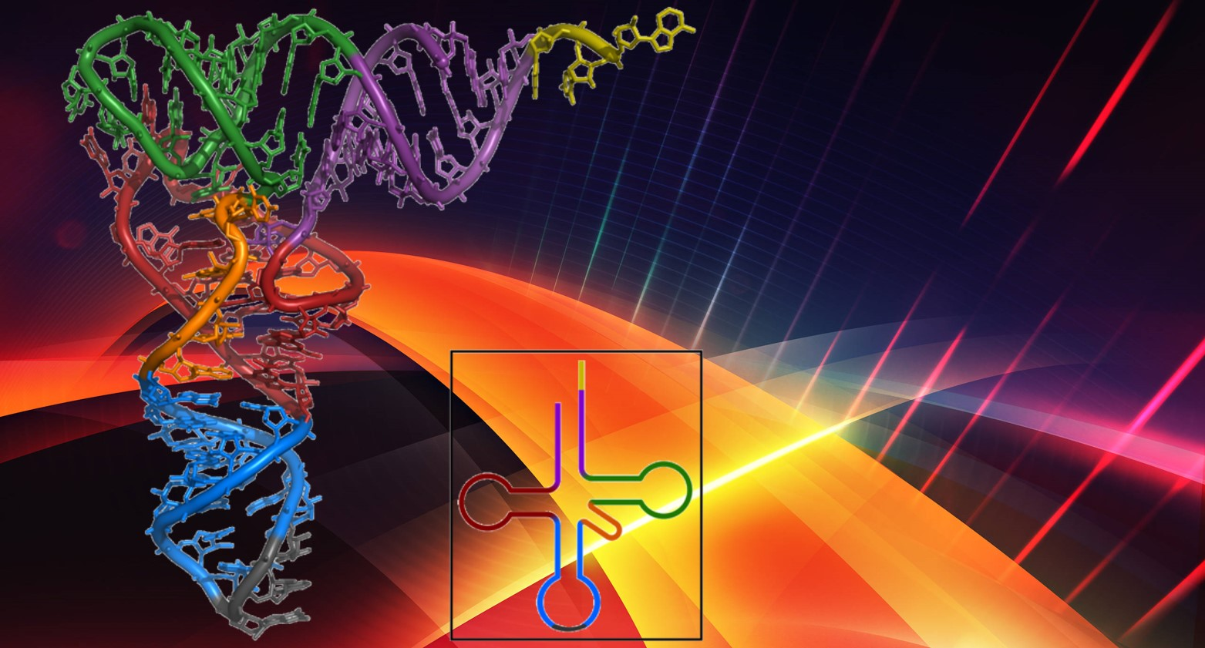
Ante tal frustración Orgel sugirió como alternativa: Que primero apareció un ARN (ácido ribonucleico de cadena única); pero aun así, tuvo que admitir que los procesos que llevarían a cabo la aparición del primer ARN, siguen sin definirse, a pesar de las múltiples hipótesis que solo se apoyan en evidencias fragmentadas (Orgel, L. 1994. The Origin of Life on the Earth. Scientific American. 271 (4): 78).

Slide 16
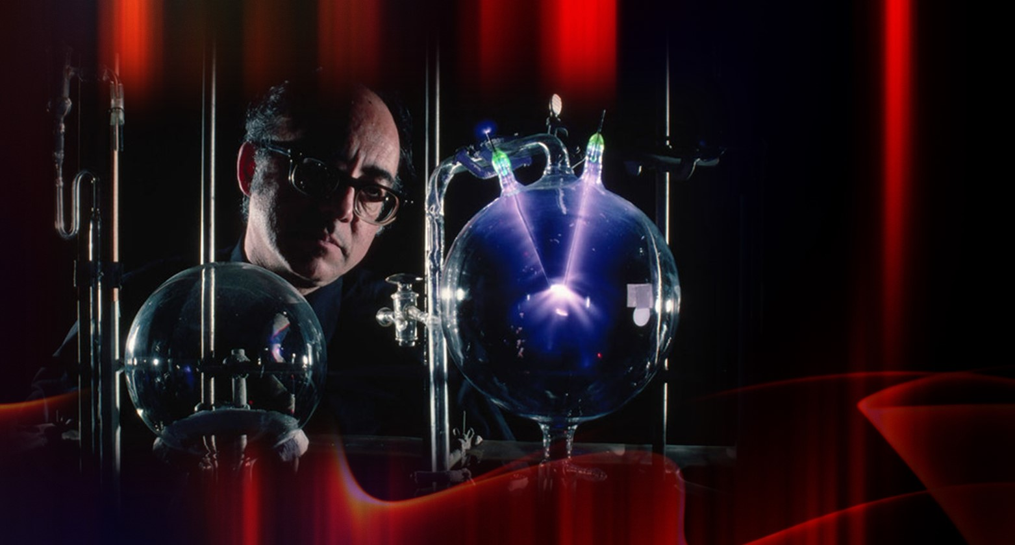
Es desafortunado que más de tres generaciones de estudiantes e investigadores, hayan crecido con la falsa idea de que el experimento de Stanley Miller (que en forma artificial, en el laboratorio, logró sintetizar algunos aminoácidos), fue capaz de comprobar el origen natural de la vida, cuando no fue así. La realidad es que no hay ni una sola evidencia sobre la trasformación de la materia y la evolución del supuesto ancestro común.

Slide 17
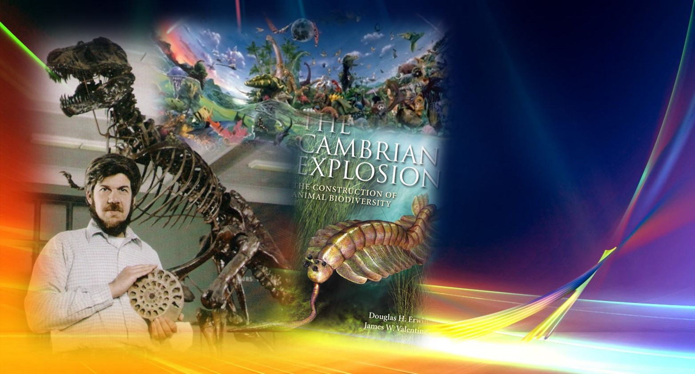
El reconocido evolucionista y paleontólogo Stephen Gould, admitió: La llamada “explosión cámbrica” (en donde en forma súbita y sin señas de evolución, aparecieron todos los tipos fundamentales de plantas y animales incluyendo los vertebrados), ha sido el más asombroso e intrigante evento de la historia de la vida (Gould, S. 1999. The Evolution of Life. Evolution: Facts and Fallacies, Schopf, ed. San Diego, CA: Academic Press, 9).

Slide 18
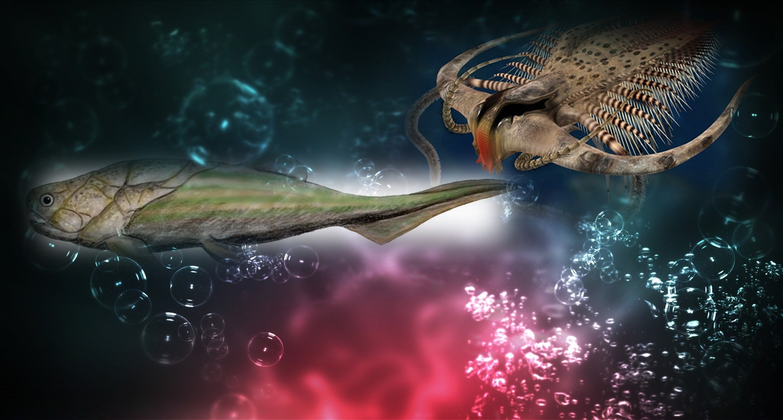
Resulta igualmente intrigante, explicar cómo un invertebrado en un mar arcaico, con solo partes duras externas (exoesqueleto), pudo por evolución, convertirse en el primer vertebrado con todo su esqueleto interno. Tal transición o transformación aún se considera un total misterio, a pesar de las múltiples teorías propuestas (Long, J. 1995. The Rise of Fishes. Baltimore, MD: John Hopkins University Press, 30).

Slide 19
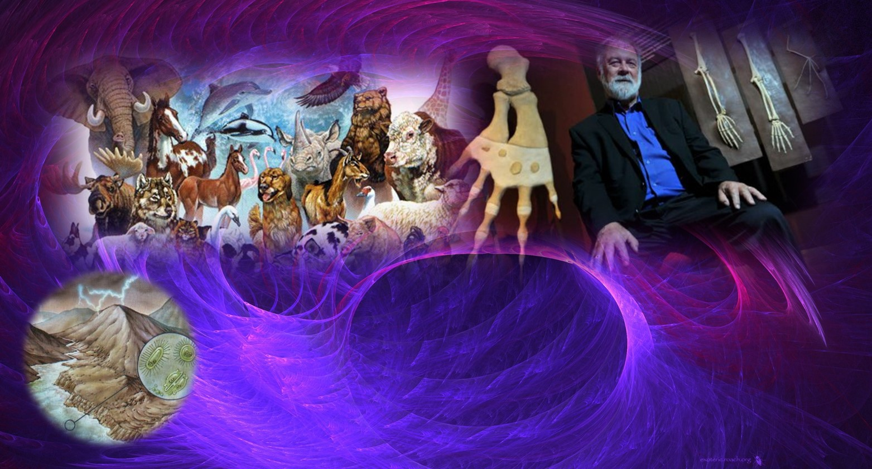
En contra de la evolución de la primer bacteria del mundo primordial, hasta formar todos los grupos básicos de seres vivos representados en el periodo cámbrico, y las millones de complejas especies, el paleontólogo Niles Eldredge, admite que en el registro fósil, es evidente que todos los miembros de un sistema biológico, se conservan inmutables, o con mínimas fluctuaciones, desde su primera aparición hasta su extinción (Eldredge, N. 1998. The Pattern of Evolution. New York: W. H. Freeman and Co., 157).

Slide 20
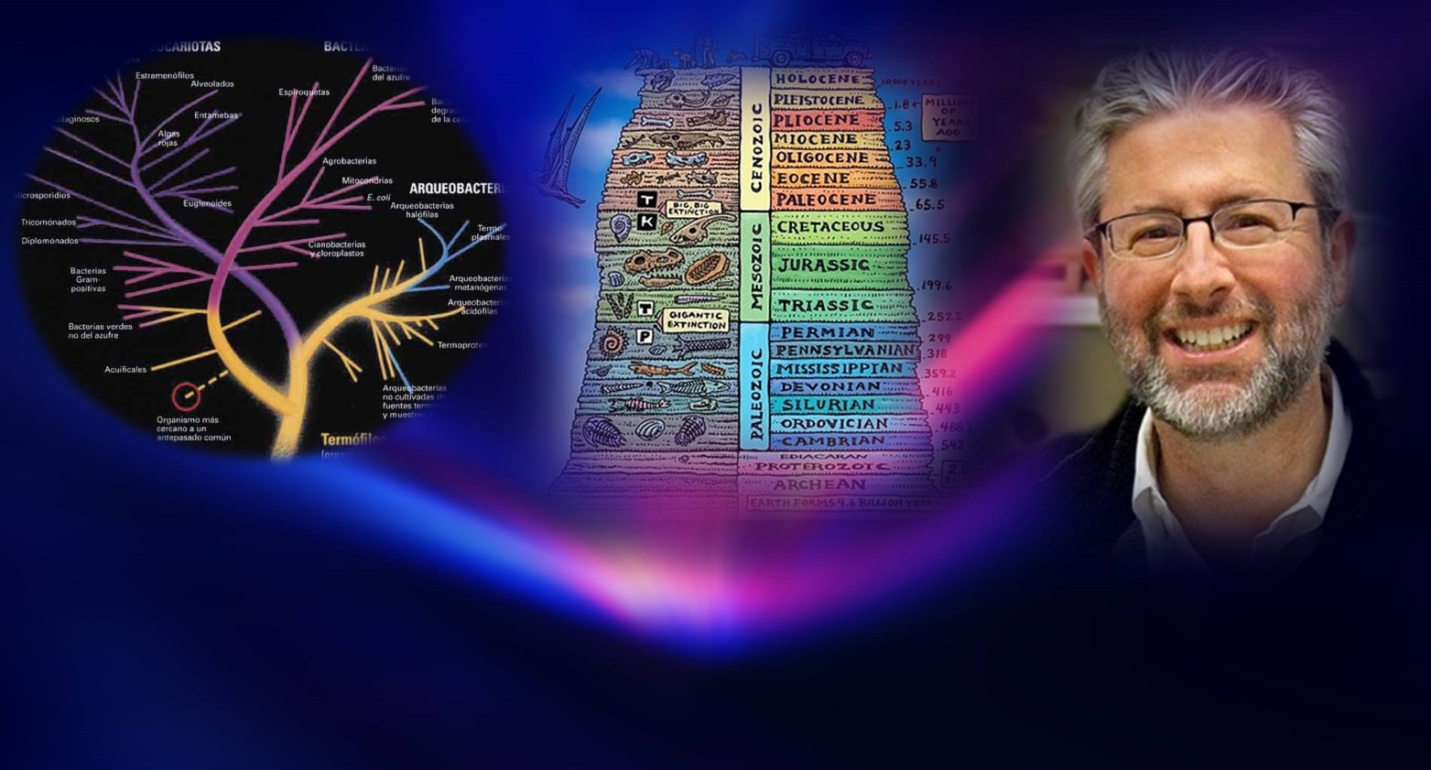
El hecho es que no hay tal cosa como un árbol evolutivo sino ramas terminales paralelas. Los fósiles claves o representativos de cada era geológica, no son creaturas en evolución o intermedias. Cada una de las nuevas estructuras presentes en el resto de los seres vivos, aparecen en forma súbita, completa y perfectamente funcional, y que no hay órganos vestigiales (Shubin, N. 1998. Evolutionary Cut and Paste. Nature. 349: 12).

Slide 21
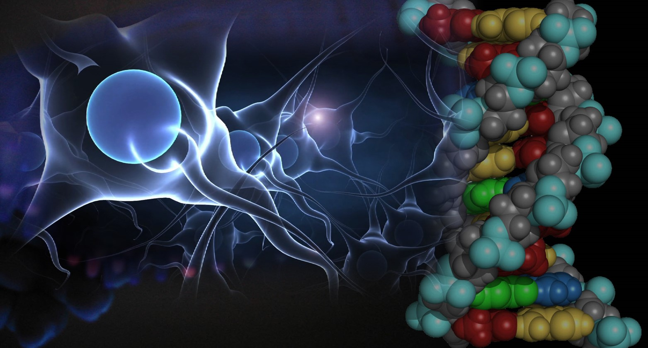
Los antropólogos han intentado suplementar su extraordinariamente escasa evidencia fósil, con estudios de ADN y otro tipo de evidencias de genética molecular de individuos vivos, en su intento de estructurar un árbol evolutivo; pero la realidad es que esta evidencia genética, no ha ayudado mucho a sus propósitos, porque generalmente, por su complejidad intrínseca, contradicen y anulan toda posibilidad de evolución.

Slide 22
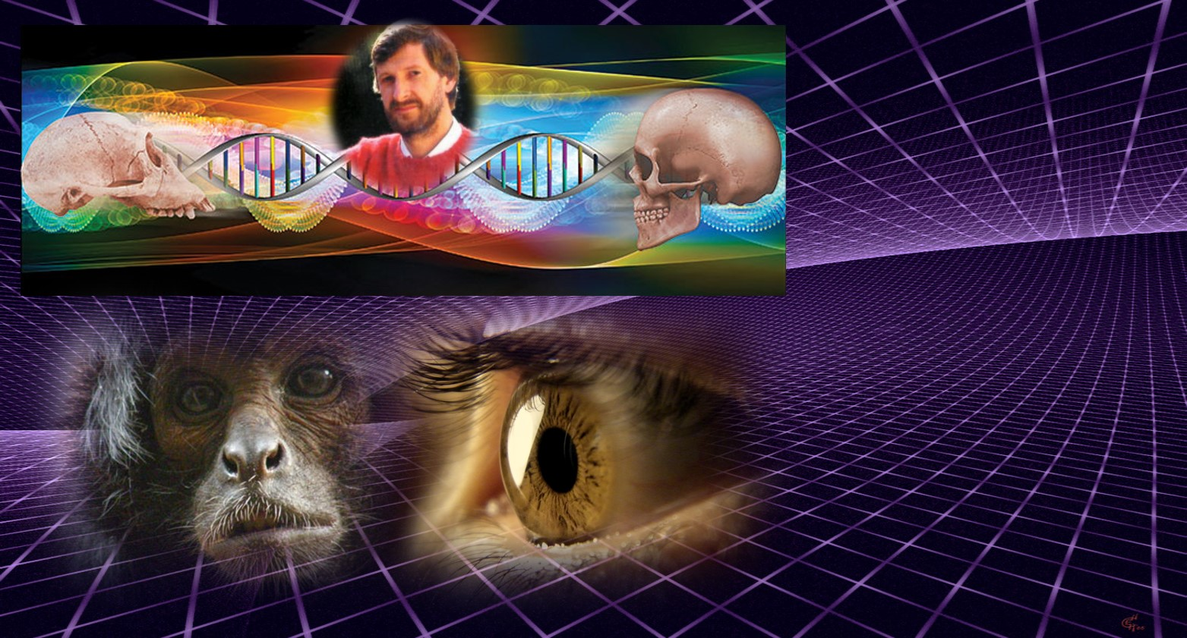
El antropólogo Roger Lewin afirma que en general, la filogenética molecular (las supuestas evidencias de parentesco genético), incluyendo los genes supuestamente homólogos (que se relacionan con la misma función como la formación del ojo), demuestran que no hay parentesco genético entre las especies, pues aún estos se comportan en forma diferente en cada especie (Lewin, R. 1998. Family Feud. New Scientist. 157: 39).

Slide 23
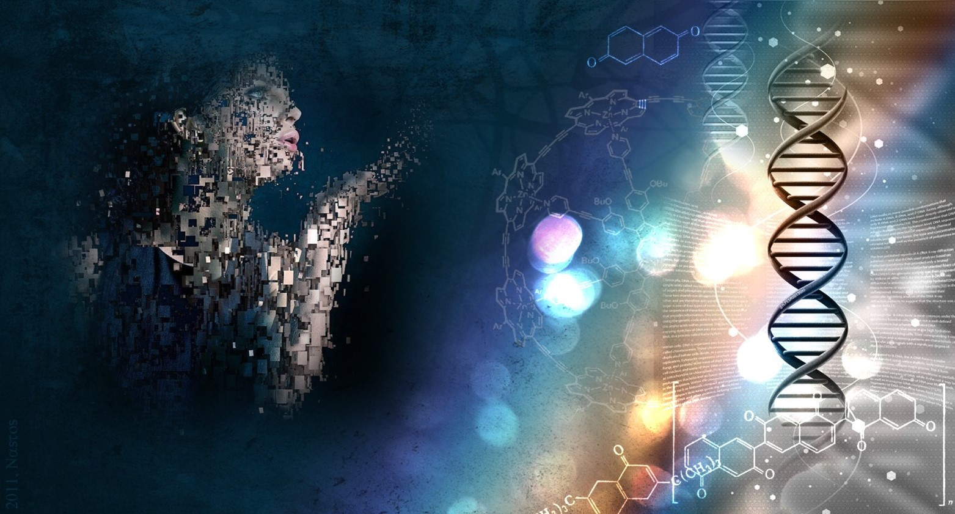
Otro autor concluye en forma pesimista, que la información genética de los humanos, incluyendo la secuencia del ADN, no demuestra el proceso de evolución. Por lo tanto, la reconstrucción objetiva de nuestro pasado extinto, solo puede ser lograda a base de una creativa imaginación (Takahata, N. 1995. Genetic Perspective on the Origin and History of Humans. Annual Review of Ecology and Systematics. 26: 343).

Slide 24
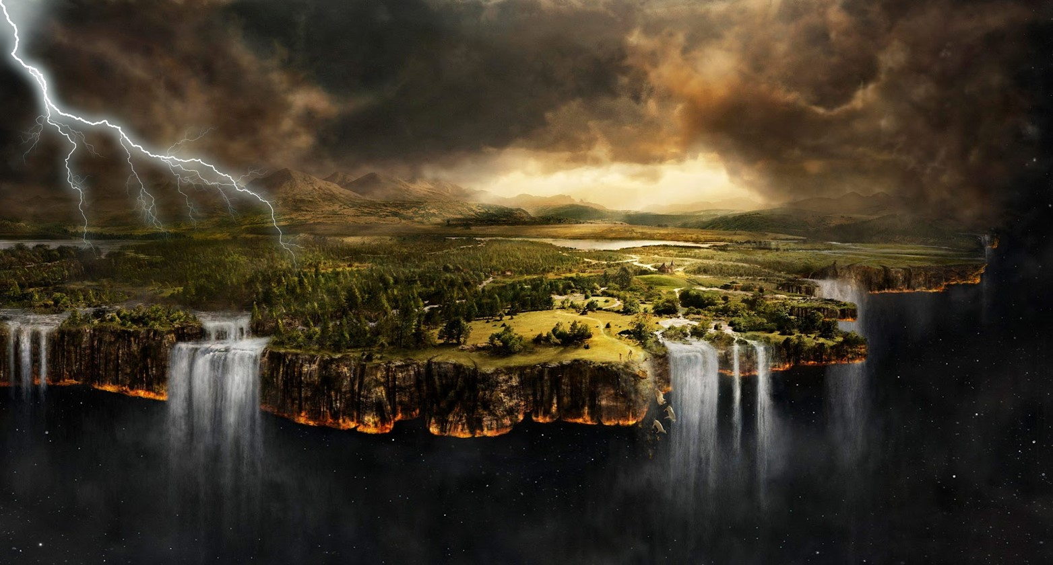
Así, dado pues que no hay ninguna sólida evidencia científica de que la evolución está ocurriendo, u ocurrió en el pasado, es razonable concluir que la evolución ni es un hecho, ni una hipótesis científica válida, y que más que ciencia, es un sistema arbitrario de creencias fanáticas basadas en la fe en el naturalismo universal (creer que la naturaleza en sí, es omnipotente). (Tudge, C. 1995. Human Origins Revisited. New Scientist. 146: 24).

Slide 25
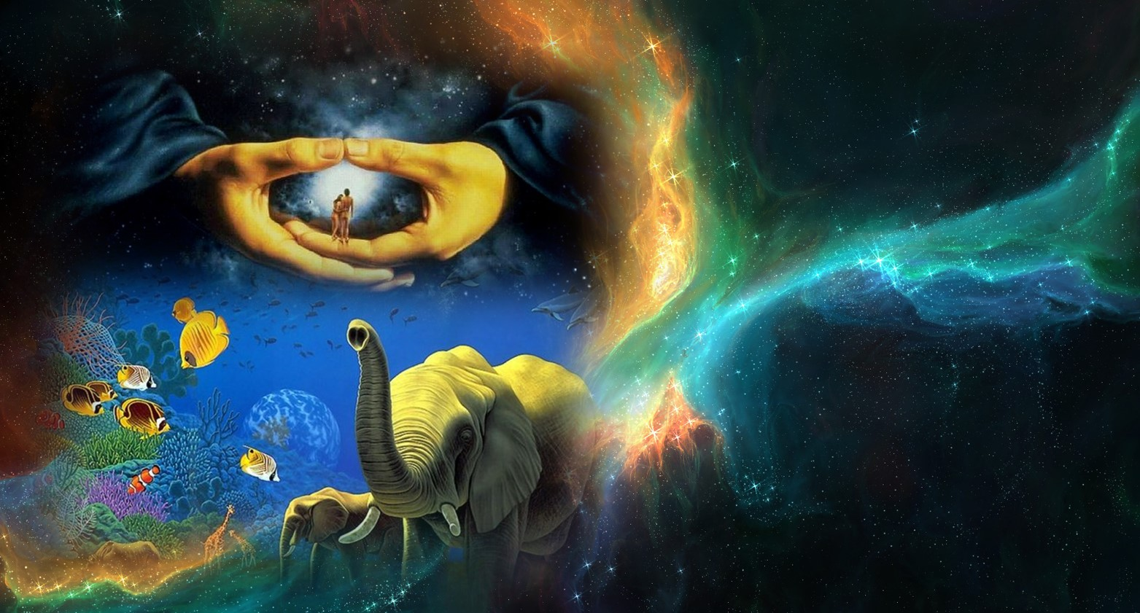
Todas estas y más evidencias incontrovertibles en contra de la evolución, son a la vez poderosas evidencias a favor del origen de todas las cosas por creación especial (como se menciona en el Génesis). Para los creacionistas es fácil aceptar que las evidencias fósiles y las proporcionadas por la biología molecular y las genómica, demuestran que cada una de las especies fueron creadas originalmente, completas, funcionales, y perfectas.

Slide 26
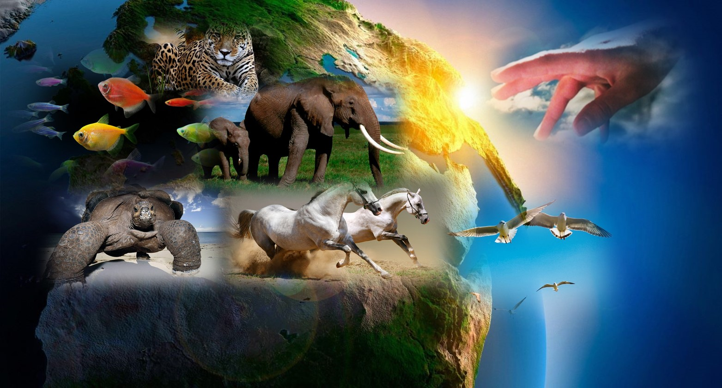

La Biblia dice: Pregunta ahora a las bestias, y ellas te enseñarán; a las aves de los cielos, y ellas te lo mostrarán; habla a la tierra y ella te enseñará; y los peces del mar te lo declararán también. ¿Qué cosa de todas estas no entiende que la mano de Dios la hizo? En su mano está el alma de todo viviente y el hálito de todo el género humano (Job 12:7-10).

Slide 27



Accede a la sección que desees desde aquí:
Propia Creación
De la Red
Dedicatorias | Fechas Especiales | Graciosos
Historia y Arte | Lugares | Musicales
Naturaleza y Ciencias | Política | Reflexión
Religiosos | Románticos | Salud
Dedicatorias | Fechas Especiales | Graciosos
Historia y Arte | Lugares | Musicales
Naturaleza y Ciencias | Política | Reflexión
Religiosos | Románticos | Salud
Si deseas recibir pps periódicamente en tu correo electrónico subscríbete aquí:

